Slide 1
Warehouse of the Future
MIEIC02-DS

Slide 2
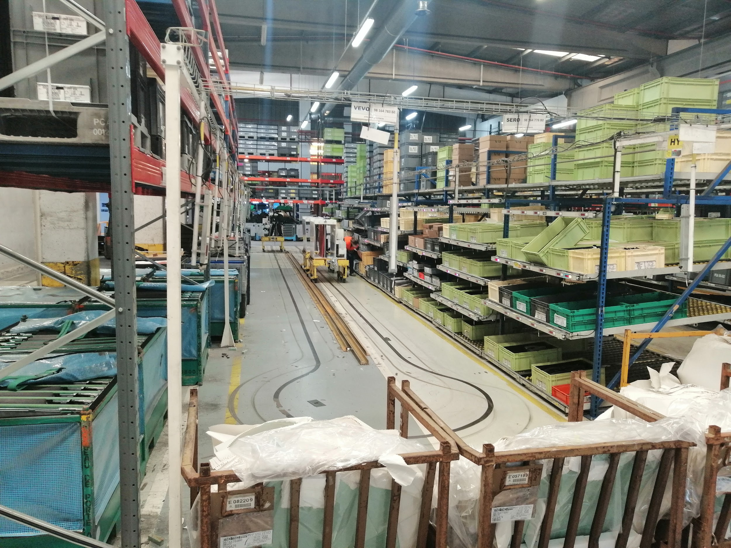
Context
An assembly line for cars that frequently requires a specific list of items from their warehouse.
Getting an item wrong results in millions in losses.
Automatically getting the items is too expensive.
Manually getting them causes a lot of mistakes.
Notes:
O contexto que tínhamos em mãos, consistia numa linha de montagem de carros que necessita de uma lista específica de itens vindos de um armazém.
Para isso, é fornecida aos trabalhadores um manifesto com as peças que este deve ir buscar.
No entanto, erros acontecem e podem custar imenso à fábrica, podendo até provocar a paragem completa da linha de produção.

Slide 3

Solution
Add devices to each warehouse container
Create a software that:
Represents the warehouse
Displays devices communicating with each other
Displays devices and their issues
Proposes new shelf layouts
Notes:
Com isto em mente, foi desenvolvida uma solução moderna que visa diminuir o erro humano e mitigar possíveis falhas.
Esta solução consiste em popular o armazém com dispositivos em cada prateleira.
Estes dispositivos são equipados de displays de sete segmentos e informam quantos itens são precisos retirar do recipiente respetivo.
Paralelamente, foi desenvolvida uma representação da fábrica virtual, bem como um programa que visa otimizar a disposição das peças, com base em paramêtros a definir e dados reais.

Slide 4
VERTICALS
Data lake
Mesh communication
Playground
Layout Optimization
Notes:
Depois de definida a solução a seguir, dividimos o nosso produto em quatro componentes lógicas, sendo elas:
Data lake
Mesh communication
Playground
Layout optimization

Slide 5
1.
DATA LAKE
Data collection and processing for the warehouse
Notes:
Data lake - Coletar toda a informação disponível, relativa a por exemplo, peças, trabalhadores, prateleiras…, processá-la e torná-la acessível, como por exemplo,

Slide 6







TEAM PRESENTATION
André Gomes PRODUCT OWNER
Henrique Pereira SCRUM MASTER
Afonso Sousa DEVELOPER
Alexandre Abreu DEVELOPER
Luís Recharte DEVELOPER
Rui Pinto DEVELOPER
Tiago Gomes DEVELOPER

Slide 7
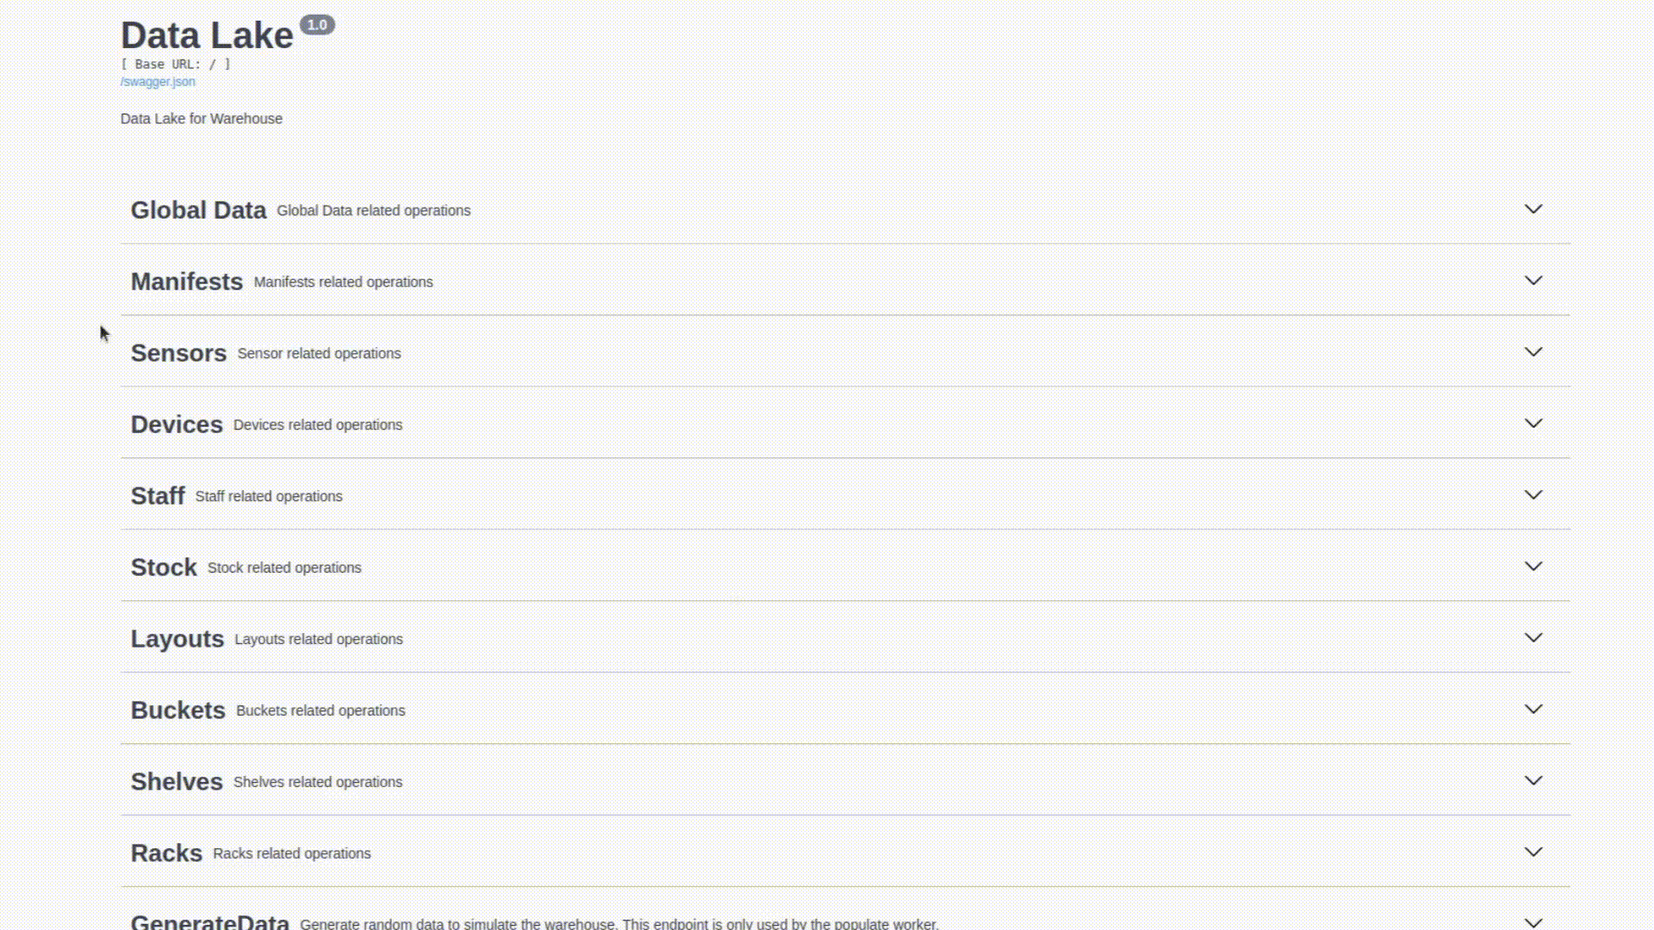
REST API
Notes:
Aqui podemos ver a documentação de uma REST API para obter todos os dados do armazém e gerar novos dados para uma simulação, em formato JSON.
Existe uma categorias de endpoints generate_data que gera data aleatória, porém, coerente.
Estes endpoints são usados por um micro-serviço escrito em Python, denominado de populate-worker.
Este micro-serviço realiza pedidos GET periódicos à API e armazena a informação retornada numa base de dados MongoDB, acompanhada de um timestamp correspondente.
Isto faz com que seja possível consultar layouts passados.

Slide 8
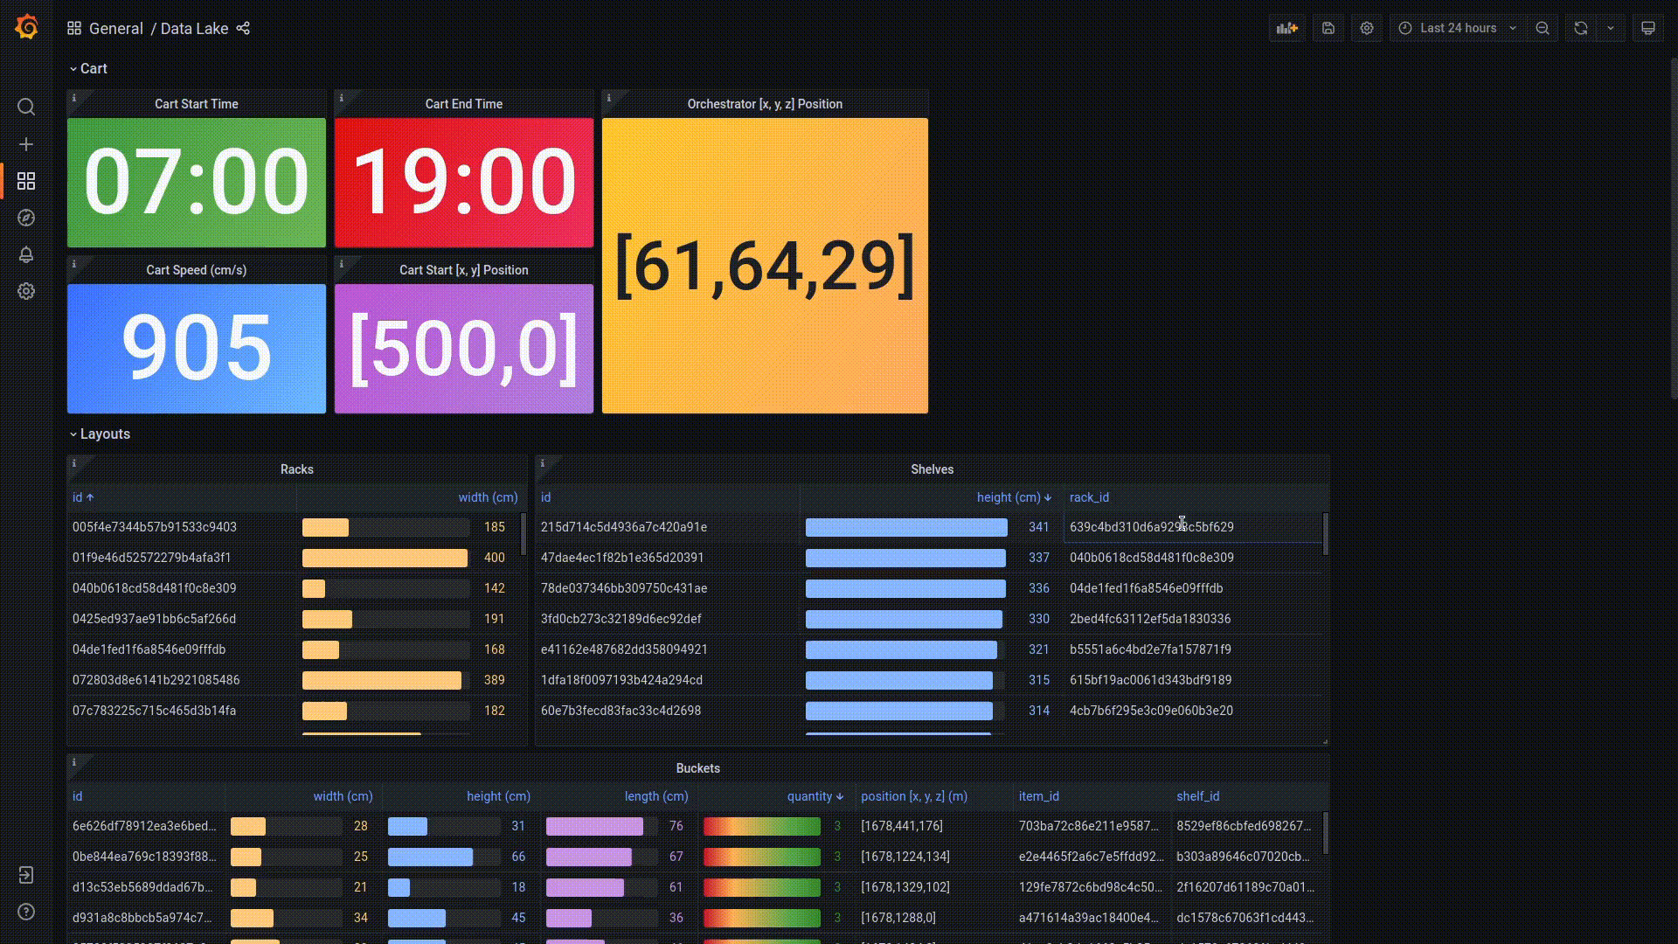
Grafana
Notes:
Para melhor analisar a informação recolhida, existe ainda um conjunto de gráficos e tabelas em Grafana.
É possível visualizar em tempo real o estado do armazém, bem como ordenar, filtrar ou pesquisar pelos itens das tabelas, por exemplo, organizar os itens do armazém por “comprimento”, “largura”, ou “quantidade disponível”.

Slide 9
2.
MESH COMMUNICATION
Simulation of the devices' mesh network (visual and text): communication, battery depletion, failure detection, and detailed temporal analysis.
Notes:
Mesh communication - Simulação da rede de dispositivos da fábrica, tendo em consideração comunicação, bateria, detecção de falhas e análise temporal

Slide 10



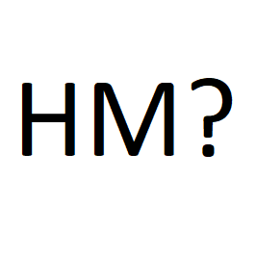



TEAM PRESENTATION
João Costa PRODUCT OWNER
João Martins SCRUM MASTER
Ana Inês DEVELOPER
Davide Castro DEVELOPER
Diogo Rosário DEVELOPER
Gustavo Sena DEVELOPER
Henrique Ribeiro DEVELOPER

Slide 11
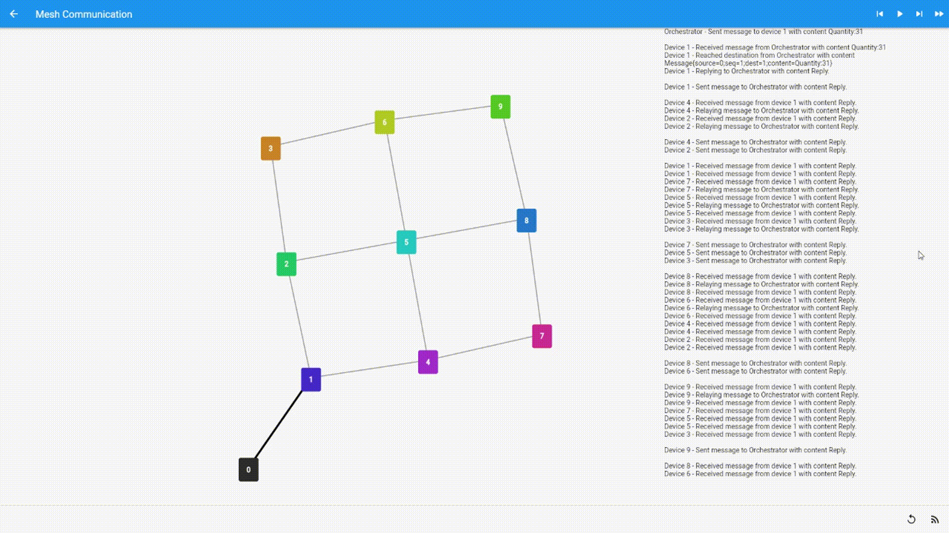
Request and reply
Notes:
A simulação dos dispositivos foi feita em Java e está acompanhada de uma interface gráfica em Flutter, que está presente na imagem.
O orquestrador é o elemento ativo na rede, isto é, aquele que inicia todas as comunicações.
Os dispositivos estão ligados entre si conforme as suas posições no espaço e alcances. As ligações a cinza representam este alcance.
Sempre que algum dispositivo envia uma mensagem, os canais de comunicação onde esta passa são realçados, a cor preta.
Em seguida, os canais mudam de cor para representar o estado dessa comunicação.
Aqui podemos realçar que a cor verde significa que a mensagem chegou ao seu destino final, por exemplo, a mensagem que vai desde o orquestrador até ao dispositivo 1.
Em seguida, o dispositivo 1 responde ao comando do orquestrador.

Slide 12
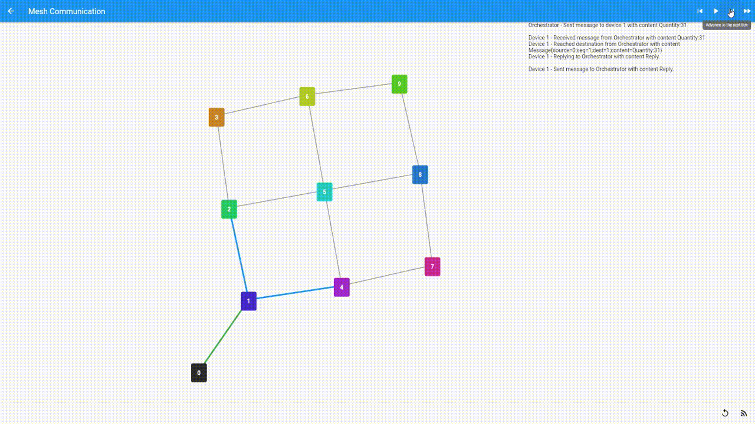
Message relaying
Notes:
Quando uma mensagem chega a um dispositivo que não é o seu destino final, esta mensagem precisa de ser propagada na rede.
Os dispositivos fazem isso enviando a mensagem aos seu vizinhos.
Esta operação é chamada de relyaing e é representada por canais a azul.
É possível observar o dispositivo 1 a propagar uma mensagem para os dispositivos 2 e 4, e estes, em seguida, a propagar a mesma mensagem para os dispositivos 3, 5, e 7.

Slide 13
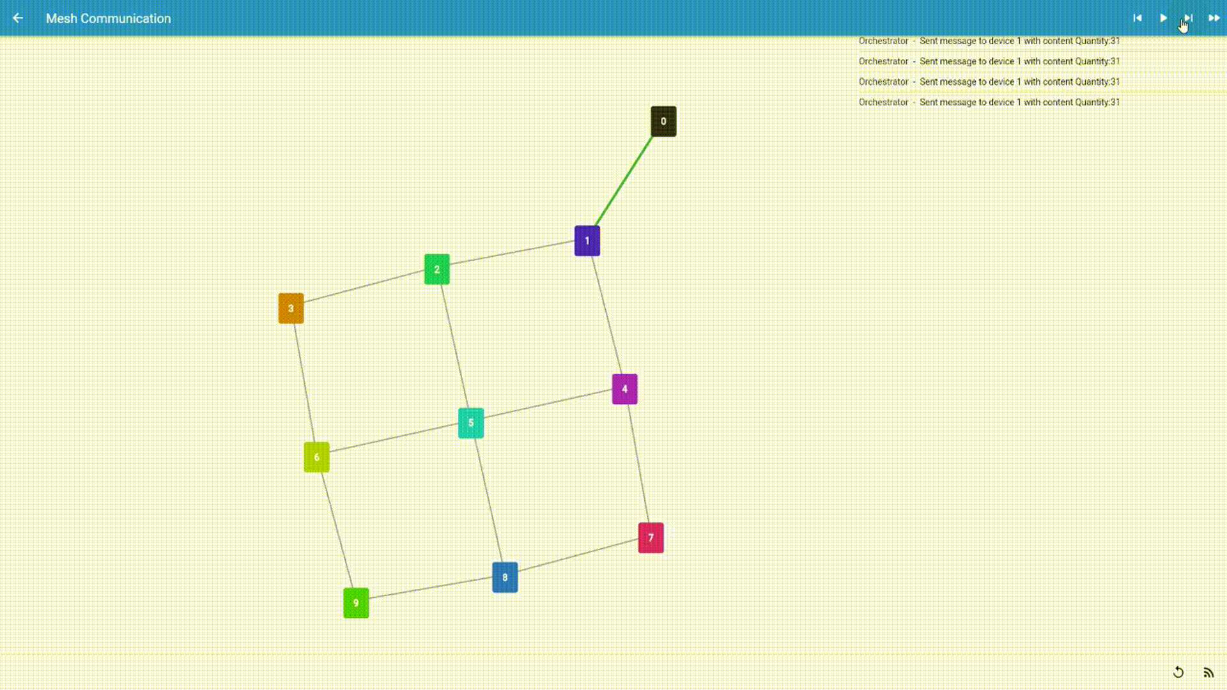
Message failure
Notes:
Durante o envio de uma mensagem, existe uma chance (configurável) de falha.
Em caso de falha de transmissão, o canal é representado com uma ligação vermelha.

Slide 14
User control and logging
The user has several commands available to control the simulation:
Play/Pause the simulation.
Step forward in time (single and multi-step)
Go backwards in time (single and multi-step)
Command the orchestrator to communicate the current manifest to the devices.
All these actions appear in the logs, so the user can analyze the results in detail.
Notes:
Utilizador tem vários comandos disponíveis: Play/Pause, avançar/retroceder no tempo, accionar o orquestrador.
Todas as ações decorridas aparecem nos logs.

Slide 15
3.
PLAYGROUND
A web-app focused on providing maintenance staff a tool to visualize the real-time status of the warehouse
Notes:
Playground - Uma aplicação web focada em fornecer aos responsáveis pela manutenção uma ferramenta para visualizar o armazém em tempo real

Slide 16






TEAM PRESENTATION
Tiago Silva PRODUCT OWNER
Ricardo Fontão SCRUM MASTER
«
Telmo Baptista DEVELOPER
João Cardoso DEVELOPER
Eduardo Correia DEVELOPER
Ivo Saavedra DEVELOPER

Slide 17
Reports
Notes:
A aplicação web foi desenvolvida utilizando React, mais MUI, para as componentes gráficas e Three.js para a renderização da fábrica.
Para além disso, existe uma backend que utiliza Sequelize para se conectar com uma base de dados PostgreSQL onde estão guardados os relatórios relativos a incidentes com os dispositivos.
No vídeo do slide, é possível observar um trabalhador a adicionar a um relatório existente, uma ação tomada em relação ao mesmo.

Slide 18
Messaging
Notes:
Através da simulação dos dispositivos providenciada pelo vertical anterior, é possível observar a troca de mensagens, representada por setas de diferentes cores em dois passos:
1. Vai enviar a cinzento e dashed lines
2. Ciano = received, Vermelho = falhou, Verde = chegou ao target.
Para além disso, é possível obter uma lista dos dispositivos instalados bem como informação relativa aos mesmos, como o seu nível de bateria.

Slide 19
4.
LAYOUT OPTIMIZATION
Genetic algorithm approach for efficient multi criteria shelf layout
Notes:
Layout optimization - Otimização da disposição das prateleiras baseada em múltiplos fatores através de um algoritmo genético

Slide 20







TEAM PRESENTATION
Rúben Almeida PRODUCT OWNER
David Ferreira SCRUM MASTER
Diogo Gomes DEVELOPER
Luís Silva DEVELOPER
Jéssica Nascimento DEVELOPER
João Fernandes DEVELOPER
Paulo Ribeiro DEVELOPER

Slide 21
1 200
Average hours wasted each year on unnecessary motion at the warehouse.
U.S. Census Bureau Data
Notes:
Segundo o Departamento do Censo dos Estados Unidos, quase 7 semanas são desperdiçadas em deslocações desnecessárias pelo armazém, custando à indústria bilhões de dólares.
https://www.foodlogistics.com/warehousing/blog/20998744/wasted-motion-can-cost-your-warehouse

Slide 22
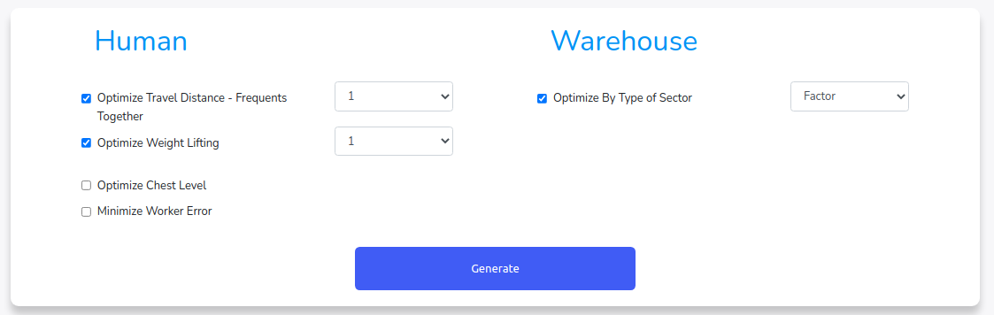
Optimization Criteria
Weight
Time
Human Error Minimization
Multi Criteria Optimization
Notes:
O algoritmo permite combinar várias métricas, pois todas elas são normalizadas.
Permite organizar por peso, pondo as coisas mais pesadas no chão ou ao nível do peito do operário
Permite organizar por tempo, juntando os produtos frequentemente mais extraídos(sensor dispara mais vezes) juntos de forma a tirar tudo de uma só vez
Permite minimizar os erros, ao dispersar produtos com uma textura e dimensões diferentes pelos espaço disponível pelo armazém
Para além disso, foi inserida possibilidade de especificar um fator multiplicativo para privilegiar dentro dos selecionados.

Slide 23
Algorithm Result
Smart Warehouse Organization Layout.
2D Results Rendering.
Connection with Data Lake:
Genetic Algorithm Data Feeding
Notes:
Depois de executar o algoritmo, com os dados provenientes do vertical 1, é resultante uma disposição otimizada da organização do armazém,

Slide 24
THANK you!
Any questions?
You can find the final project at
https://github.com/softeng-feup/ds-meic2

